Slide 1



Análise de um sistema de código aberto, circuito-fechado e em tempo real para interrupção de Sharpe-wave ripples
do hipocampo
Cláudio José Mendes Júnior

Slide 2



Slide 3
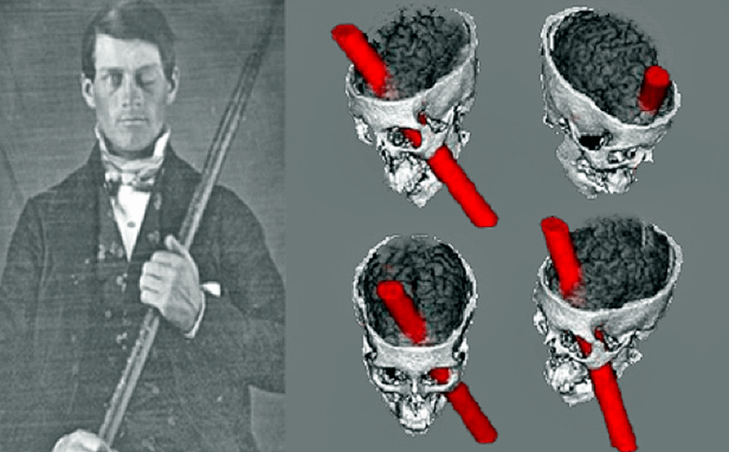
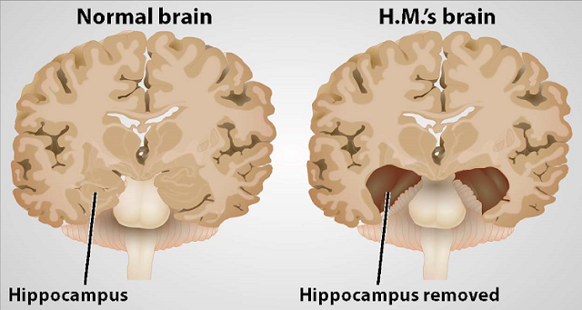
Introdução
Caso de Phineas Gage
Caso do paciente H.M.
Fonte: Psiconlinews
Fonte: Plantando ciência

Slide 4
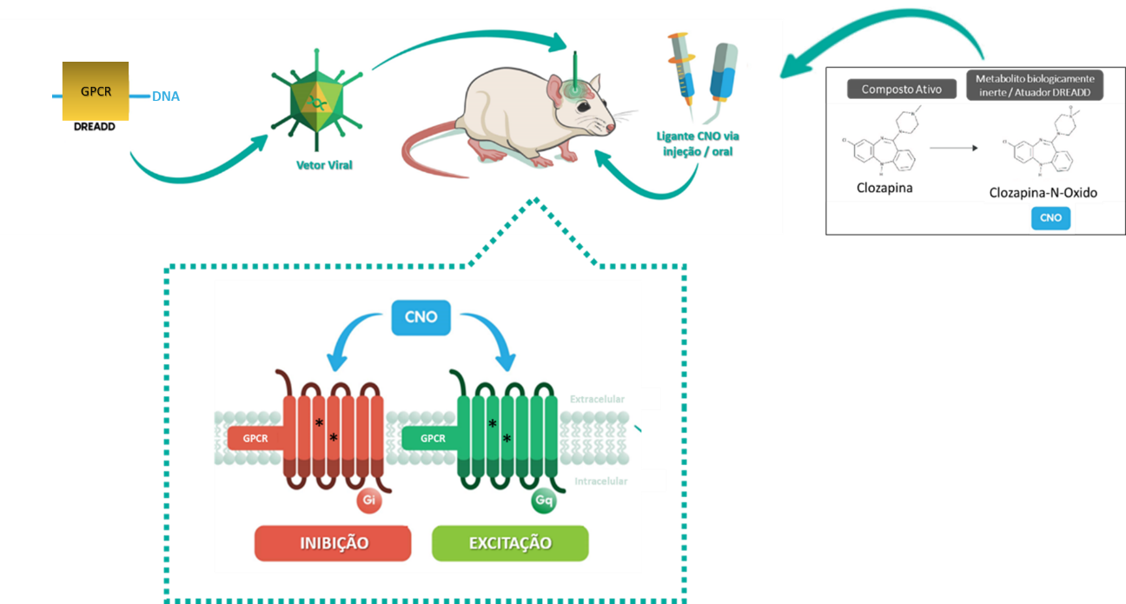
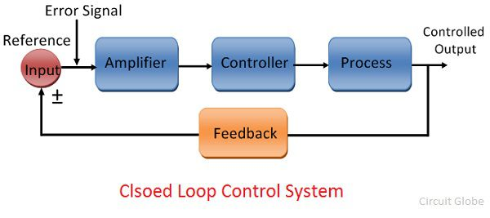
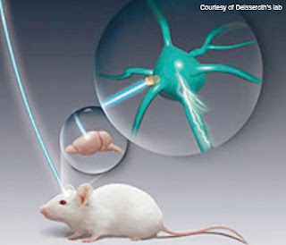
Introdução
Quimiogenética
Sistema de controle circuito-fechado
Optogenética
Fonte: Nanocell News
Fonte: Illustration Prize
Fonte: Wiring the brain

Slide 5
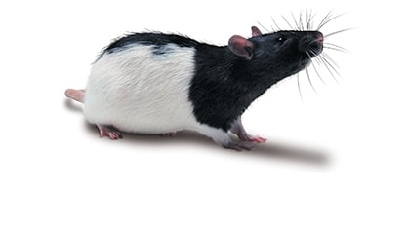
Metodologia
Rato Long Evans macho
Fonte: Criver

Slide 6
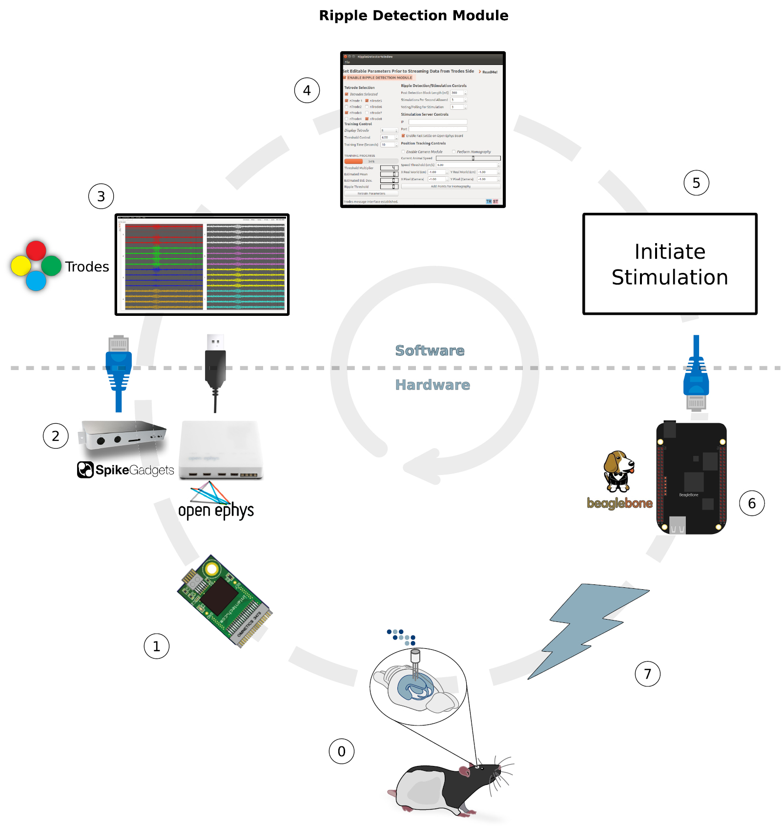
Metodologia
Arquitetura do sistema de loop fechado representando aquisição de dados LFP, transferência de dados (Cabos azul Ethernet e cabo USB preto), processamento de dados e estimulação.
Fonte: Dutta, Ackermann, Kemere, 2018.

Slide 7
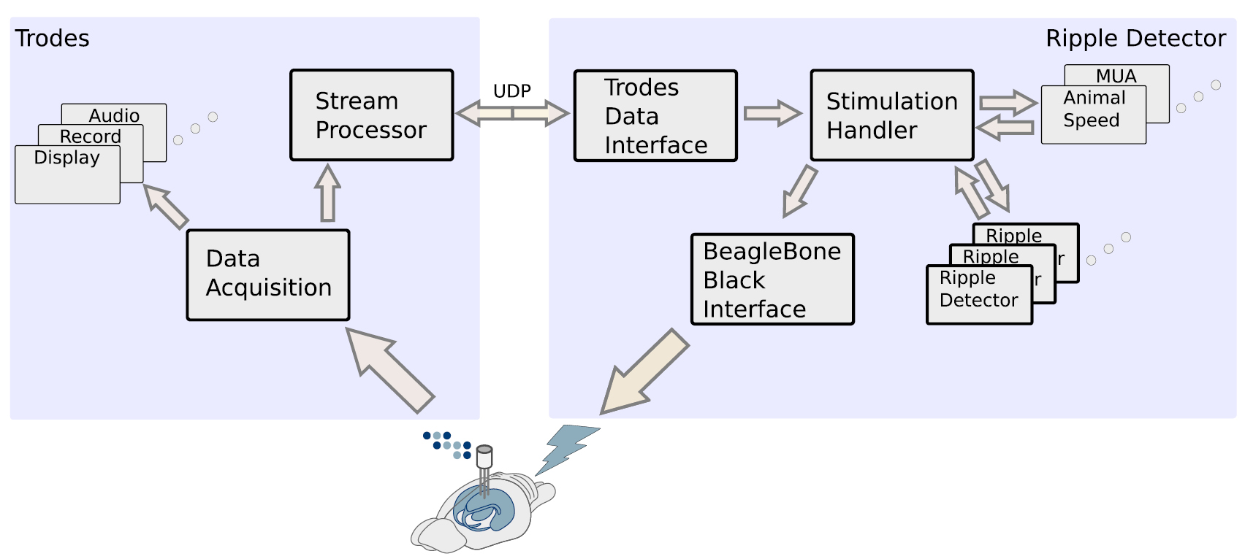
Metodologia
processos de trodes e detector de ondulação (destacados à esquerda e à direita,respectivamente) com seus vários tópicos.
Fonte: Dutta, Ackermann, Kemere, 2018.

Slide 8

Metodologia

Slide 9
Conclusão
Algorítmo
Latência geral

Slide 10

Obrigado!
Claudio.mendes@edu.isd.org.br

